Slide 1
Initier son projet de VAE collective intra
WIP
version opérationnels
Verif numeros de slides
WEBINAIRE - VAE COLLECTIVE
Présentation template FVAE
29 avril 2025

Slide 2
A compléter - Point 4
ENJEUX RH
Reconnaissance
Fidélisation
Sécurisation des parcours pro.
Renforcer la marque employeur
Pourquoi la VAE collective ?
Le cercle vertueux
Valoriser l’expérience acquise par vos collaborateurs
Renforcer l’engagement et réduire le turnover
Accès à la certification
La réforme nationale simplifie et accélère l’accès à la VAE.

Slide 3
A compléter - Point 4
ENJEUX RH
L’ensemble des bénéfices
Pour l’employeur
Pour le salarié
Réduction du temps et du coût d’accès à la certification
Posture reflexive renforcée des collaborateurs après la VAE
La réforme nationale simplifie et accélère l’accès à la VAE.

Slide 4

PARCOURS CANDIDAT
Un parcours simple, balisé, efficace
Accompagnement personnalisé
Evaluation, jury et résultats
Appel à candidature
de vos salariés sur base du volontariat
Suivi individuel et collectif des candidats
Reconnaissance officielle des compétences.
Lancement projet collectif
Inscription des salariés
Dépôt dossier
Via un lien ou code dédié à votre entreprise.
Évaluation des compétences acquises
Définition des objectifs, des certifications visées et typologie d’emplois ciblés.

Slide 5
PRÉPARER EFFICACEMENT VOTRE PROJET DE VAE COLLECTIVE
Les étapes clés à anticiper pour initier un parcours structuré et engageant
Identifier les bons leviers internes
Organiser la coordination
Cibler les typologies d’emploi en lien avec vos enjeux RH ou GEPP
Identifier les certifications pertinentes au regard des compétences internes
Articuler les rôles entre financeurs, accompagnateurs et certificateurs
Prévoir les besoins logistiques (salles, plannings, outil)
Anticiper les aménagements d’emploi du temps (remplacements, plages libérées)
Sensibiliser et mobiliser
Sécuriser le financement et la reconnaissance
Informer les salariés sur leurs droits et le parcours proposé
Engager les managers de proximité et les partenaires sociaux
Identifier les financements mobilisables (OPCO, entreprise, autres)
Définir les modalités de reconnaissance des certifications obtenues

Slide 6

RÔLE EMPLOYEUR
Rôle de l’employeur dans la VAE
Définir un projet commun
Identifiez les besoins de validation pour plusieurs collaborateurs partageant des expériences similaires.
Sélectionner les certifications
Identifiez les hypohèses de certifications pertinentes au regard de vos métiers.
Mettre en place l’accompagnement
Collaborez avec un Architecte Accompagnateur de Parcours (AAP) certifié.
Suivre l’avancement
Utilisez l’espace dédié sur le portail France VAE pour monitorer les progrès.

Slide 7
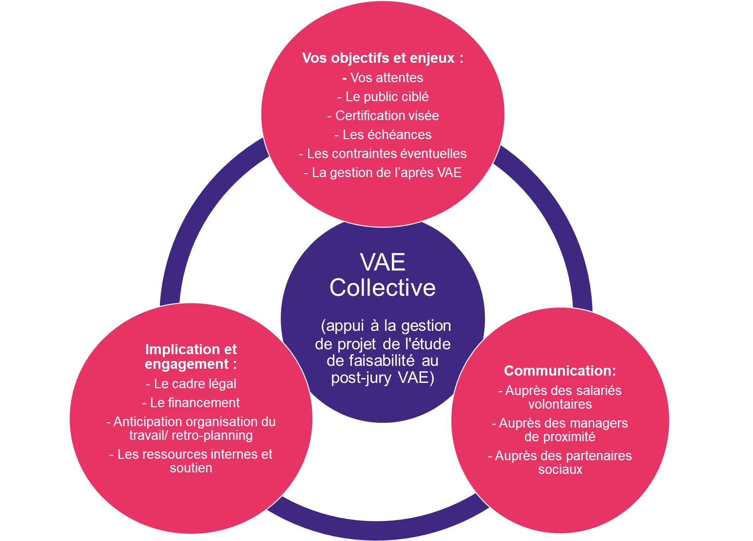
ETAPES

Slide 8
ETAPES
Intro sur le service numérique et le portail France VAE
et fonctionnalités pour le collectif
Formaliser le besoin et les infos du projet
Sélectionner l’AAP
Suivre les cohortes

Slide 9
ACCOMPAGNEMENT
Recherche et sélection d’un Architecte Accompagnateur
Explorer
Contacter
Sélectionner
Identifiez les AAP certifiés Qualiopi VAE selon vos critères
Téléchargez les adresses mail pour lancer les consultations
Choisissez selon vos besoins spécifiques
France VAE simplifie le processus d'appel d'offre.

Slide 10
Préciser les conditions de référencement des AAPs,
qui sont-ils ?
Intégrer un lien vers le cahier des charges des AAPs
ACCOMPAGNEMENT
Slide sur les AAP
Explorer
Contacter
Sélectionner
Identifiez les AAP certifiés Qualiopi VAE selon vos critères
Téléchargez les adresses mail pour lancer les consultations
Choisissez selon vos besoins spécifiques
France VAE simplifie le processus d'appel d'offre.

Slide 11
PLATEFORME
Fonctionnalités clés du portail France VAE
Import de candidats et de cohortes
Orientation facilitée
Orientation du candidat vers une sélection d’accompagnateurs et de certificateurs
Intégration manuelle ou par fichier Excel ou génération d’un fichier d’import depuis votre SIRH pour une gestion simplifiée
Tableau de bord de suivi
Espace documentaire
Suivi des étapes individuelles et collectives en temps réel
Centralisation des documents et des échanges tripartites
Montrer une timeline des fonctionnalités

Slide 12
Core benefice
Intro deck
Interface de l’ensemble des espaces
PLATEFORME
Interconnexion permanente entre candidat, AAP, certificateur et porteur de projet
Portail porteur de projet, communique avec l’AAP, le certificateur et l’entreprise
Tous les événements qui arrivent sur le portail du candidat se reflètent sur leur portail. Une seule saisie. Et inversement, tout ce qui est saisi chez le candidat. Toutes les étapes sont rattachées à votre projet collectif.
Tout ce que vous avez saisi
Candidature est créée
Lien qui démarre son parcours
AAP et certificateurs sont alertés

Slide 13
INTERFACES
Aperçu de la plateforme France VAE
Inscription candidat
Tableau de bord candidat
Gestion des candidatures
Avec URL ou code directement rattaché à sa candidature
Visualisation claire de l'avancement global de la candidature en cours.
Au sein de l’espace de gestion de l’AAP ou dans l’espace admin de France VAE

Slide 14
Exemples d’entreprises pilote
PROJETS PILOTE
Entreprise | Type de VAE | Certifications visées | Accompagnateur | Volume candidats | Particularités
Groupe VYV | Inversée | DEAS | Croix Rouge Compétences | 90 | 7 groupes, 7 AP distincts, pilotage central employeur + Croix-Rouge
Non-connu | Collective | DEAS | Croix Rouge Compétences | 60 | 7 groupes - 3 groupes en 2025, puis 4 en 2026
Leroy Merlin | Collective | TP ARH, Bac Pro Logistique, TSMEL | En cours de définition | En cours de définition | Multi-métier, RH/logistique
Clariane | Collective | DEAS, DEAES, CAP Cuisine | En cours de définition | En cours de définition | Plusieurs sites, profils divers
SOS / Vie au Grand Air | Collective | DEME, DEES |  | 30 | Educateurs, protection de l’enfance

Slide 15

RÔLE EMPLOYEUR
Prochaine étape pour ETAM
Vos certifications ne sont pas encore actives sur France VAE
Possibilité de figurer parmi les premières entreprises à embarquer
Renseigner le formulaire d’intérêt
Nous vous recontacterons pour planifier l’intégration progressive de vos titres

Slide 16
FORMULAIRE D’INTÊRET ENTREPRISE
Participez à la suite !
Vous souhaitez être recontacté pour définir un projet de VAE collective dans votre entreprise ?
Renseignez ce formulaire ->
Formulaire
Nom entreprise
Poste du contact
Email / Téléphone
Certifications ou diplômes visés (si connus)
Volume de candidats estimé
Période de VAE collective souhaitée
Souhaitez-vous être contacté pour une préfiguration ? [Oui / Non]

Slide 17
Nom Prénom
Titre
06 12 34 56 78
nom.prénom@beta.gouv.fr
https://vae.gouv.fr

